Slide 1
Чудеса науки современной, далеко превосходят чудеса древней мифологии.. Р. Эмерсон…
Атомная энергетика-это благо или опасность для человечества…

Slide 2
Цель: Рассмотреть преимущество АЭС, а также проблемы современной энергетики и пути их решения.
Проблемы стоящие перед человечеством:
Потребление энергии растет…
Запасы топлива сокращаются…

Slide 3
Энергетический голод… Пути решения проблемы…
Поиск новых источников энергии…

Slide 4
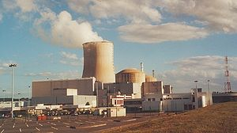
Атомная электростанция

Slide 5
А́томная электроста́нция (АЭС) — ядерная установка для производства энергии в заданных режимах и условиях применения, располагающаяся в пределах определенной проектом территории, на которой для осуществления этой цели используются ядерный реактор (реакторы) и комплекс необходимых систем, устройств, оборудования и сооружений с необходимыми работниками (персоналом). (ОПБ-88/97)

Slide 6
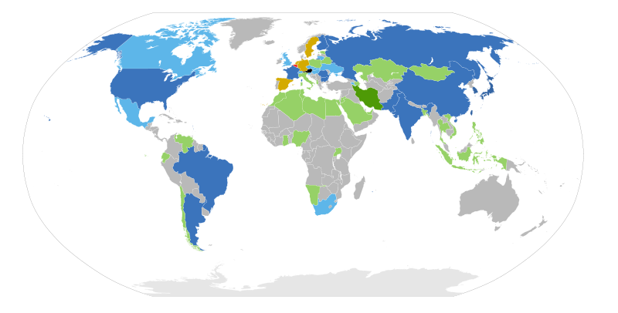
Страны с атомными электростанциями (АЭС).

Slide 7
История
Во второй половине 40-х гг., ещё до окончания работ по созданию первой советской атомной бомбы (её испытание, как известно, состоялось 29 августа 1949 года), советские учёные приступили к разработке первых проектов мирного использования атомной энергии, генеральным направлением которого сразу же стала электроэнергетика.
В 1948 г. по предложению И. В. Курчатова и в соответствии с заданием партии и правительства начались первые работы по практическому применению энергии атома для получения электроэнергии ^{[1]}
В мае 1950 года близ посёлка Обнинское Калужской области начались работы по строительству первой в мире АЭС.
Первая в мире промышленная атомная электростанция мощностью 5 МВт была запущена 27 июня 1954 года в СССР, в городе Обнинск, расположенном в Калужской области. В 1958 была введена в эксплуатацию 1-я очередь Сибирской АЭС мощностью 100 МВт (полная проектная мощность 600 МВт). В том же году развернулось строительство Белоярской промышленной АЭС, а 26 апреля 1964 генератор 1-й очереди дал ток потребителям. В сентябре 1964 был пущен 1-й блок Нововоронежской АЭС мощностью 210 МВт. Второй блок мощностью 350 МВт запущен в декабре 1969. В 1973 г. запущена Ленинградская АЭС.

Slide 8
За пределами СССР первая АЭС промышленного назначения мощностью 46 МВт была введена в эксплуатацию в 1956 в Колдер-Холле (Великобритания).Через год вступила в строй АЭС мощностью 60 МВт в Шиппингпорте (США).
Мировыми лидерами в производстве ядерной электроэнергии являются: США (788,6 млрд кВт·ч/год), Франция (426,8 млрд кВт·ч/год), Япония (273,8 млрд кВт·ч/год), Германия (158,4 млрд кВт·ч/год) и Россия (154,7 млрд кВт·ч/год).
На начало 2004 года в мире действовал 441 энергетический ядерный реактор, российское ОАО «ТВЭЛ» поставляет топливо для 75 из них.
Крупнейшая АЭС в Европе — Запорожская АЭС^{[2]} у г. Энергодар (Запорожская область, Украина), строительство которой начато в 1980 г. На середину 2008 г. работают 6 атомных реакторов суммарной мощностью 6 ГВт.
Крупнейшая АЭС в мире Касивадзаки-Карива по установленной мощности (на 2008 год) находится в Японском городе Касивадзаки префектуры Ниигата — в эксплуатации находятся пять кипящих ядерных реакторов (BWR) и два продвинутых кипящих ядерных реакторов (ABWR), суммарная мощность которых составляет 8,212 ГВт.

Slide 9
По типу реакторов
Атомные электростанции классифицируются в соответствии с установленными на них реакторами:
Реакторы на тепловых нейтронах, использующие специальные замедлители для увеличения вероятности поглощения нейтрона ядрами атомов топлива
Реакторы на лёгкой воде
Реакторы на тяжёлой воде
Реакторы на быстрых нейтронах
Субкритические реакторы, использующие внешние источники нейтронов
Термоядерные реакторы
По виду отпускаемой энергии
Атомные станции по виду отпускаемой энергии можно разделить на:
Атомные электростанции (АЭС), предназначенные для выработки только электроэнергии
Атомные теплоэлектроцентрали (АТЭЦ), вырабатывающие как электроэнергию, так и тепловую энергию
Однако, на всех атомных станциях России есть теплофикационные установки, предназначенные для подогрева сетевой воды

Slide 10
Принцип действия
Схема работы атомной электростанции на двухконтурном водо-водяном энергетическом реакторе (ВВЭР)
На рисунке показана схема работы атомной электростанции с двухконтурным водо-водяным энергетическим реактором. Энергия, выделяемая в активной зоне реактора, передаётся теплоносителю первого контура. Далее теплоноситель поступает в теплообменник (парогенератор), где нагревает до кипения воду второго контура. Полученный при этом пар поступает в турбины, вращающие электрогенераторы. На выходе из турбин пар поступает в конденсатор, где охлаждается большим количеством воды, поступающим из водохранилища.
Компенсатор давления представляет собой довольно сложную и громоздкую конструкцию, которая служит для выравнивания колебаний давления в контуре во время работы реактора, возникающих за счёт теплового расширения теплоносителя. Давление в 1-м контуре может доходить до 160 атмосфер (ВВЭР-1000).

Slide 11
Помимо воды, в различных реакторах в качестве теплоносителя может применяться также расплавленный натрий или газ. Использование натрия позволяет упростить конструкцию оболочки активной зоны реактора (в отличие от водяного контура, давление в натриевом контуре не превышает атмосферное), избавиться от компенсатора давления, но создаёт свои трудности, связанные с повышенной химической активностью этого металла.
Общее количество контуров может меняться для различных реакторов, схема на рисунке приведена для реакторов типа ВВЭР (Водо-Водяной Энергетический Реактор). Реакторы типа РБМК (Реактор Большой Мощности Канального типа) использует один водяной контур, а реакторы БН (реактор на Быстрых Нейтронах) — два натриевых и один водяной контуры.
В случае невозможности использования большого количества воды для конденсации пара, вместо использования водохранилища, вода может охлаждаться в специальных охладительных башнях (градирнях), которые благодаря своим размерам обычно являются самой заметной частью атомной электростанции.

Slide 13
Атомная станция энергоснабжения
Россия — единственная страна, где серьёзно рассматриваются варианты строительства атомных станций теплоснабжения. Объясняется это тем, что только в России^{[источник не указан 230 дней]} существует централизованная система водяного отопления зданий, при наличии которой целесообразно применять атомные станции для получения не только электрической, но и тепловой энергии. Первые проекты таких станций были разработаны ещё в 70-е годы XX века, однако из-за наступивших в конце 80-х гг экономических потрясений и жёсткого противодействия общественности, до конца ни один из них реализован не был. Исключение составляют Билибинская АЭС небольшой мощности, снабжающая теплом и электричеством посёлок Билибино в Заполярье (10 тыс. жителей) и местные горнодобывающие предприятия, а также оборонные реакторы (главной задачей которых является производство плутония):
Сибирская АЭС, поставлявшая тепло в Северск и Томск.
Реактор АДЭ-2 на Красноярском горно-химическом комбинате, с 1964 г．поставляющий тепловую и электрическую энергию для города Железногорска.^{[3]}

Slide 14
Было также начато строительство следующих АСТ на базе реакторов, в принципе аналогичных ВВЭР-1000:
Воронежская АСТ (не путать с Нововоронежской АЭС)
Горьковская АСТ
Ивановская АСТ (только планировалась)
Строительство всех трёх АСТ было остановлено во второй половине 1980-х или начале 1990-х годов.
В настоящий момент (2006) концерн «Росэнергоатом» планирует построить плавучую АСТ для Архангельска, Певека и других заполярных городов на базе реакторной установки КЛТ-40, используемой на атомных ледоколах. Есть вариант малой необслуживаемой АСТ на базе реактора «Елена», и передвижной (железнодорожным транспортом) реакторной установки «Ангстрем».

Slide 15
Достоинства атомных станций:
Сравнительный объем топлива, используемого за год одним реактором типа ВВЭР-1000
Небольшой объём используемого топлива и возможность его повторного использования после переработки (для сравнения, одна только Троицкая ГРЭС мощностью 2000 МВт сжигает за сутки два железнодорожных состава угля);
Высокая единичная мощность: 1000—1600 МВт на энергоблок;
Относительно низкая себестоимость энергии, особенно тепловой;
Возможность размещения в регионах, расположенных вдали от крупных водноэнергетических ресурсов, крупных месторождений, в местах, где ограничены возможности для использования солнечной или ветряной электроэнергетики;
Хотя при работе АЭС в атмосферу и выбрасывается некоторое количество ионизированного газа, однако обычная тепловая электростанция вместе с дымом выводит еще бо́льшее количество радиационных выбросов, из-за естественного содержания радиоактивных элементов в каменном угле.

Slide 16
Недостатки атомных станций:
Облучённое топливо опасно: требует сложных, дорогих, длительных мер переработки и хранения;
Нежелателен режим работы с переменной мощностью для реакторов, работающих на тепловых нейтронах;
С точки зрения статистики крупные аварии весьма маловероятны, однако последствия такого инцидента крайне тяжёлы, что делает трудноприменимым страхование, обычно применяемое для экономической защиты от аварий;
Большие капитальные вложения, как удельные, на 1 МВт установленной мощности для блоков мощностью менее 700—800 МВт, так и общие, необходимые для постройки станции, её инфраструктуры, а также для последующей ликвидации отслуживших блоков;
Т.к. для АЭС необходимо предусматривать особо тщательно процедуры ликвидации (из-за радиоактивности облученных конструкций) и особо длительное наблюдение отходов — по времени заметно большем, чем период самой эксплуатации АЭС — то это делает неоднозначным экономический эффект от АЭС, сложным его корректный расчет.

Slide 17
Альтернативный источник энергии
Ветряные
энергия движение воздушных масс
Гидроэнергетические
энергия падение воды
Солнечные
энергия электромагнитное излучение солнца
Геотермальные
энергия тепло планеты

Slide 18
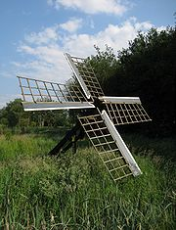
использования энергии ветра

Slide 19
Современные ветрогенераторы работают при скоростях ветра от 3—4 м/с до 25 м/с. Мощность ветрогенератора зависит от площади, заметаемой лопастями генератора. Например, турбины мощностью 3 МВт (V90) производства датской фирмы Vestas имеют общую высоту 115 метров, высоту башни 70 метров и диаметр лопастей 90 метров.

Slide 20
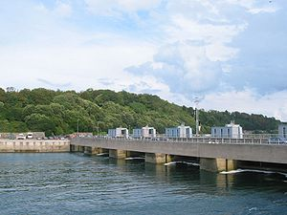
Приливная электростанция

Slide 21
Прили́вная электроста́нция (ПЭС) — особый вид гидроэлектростанции, использующий энергию приливов, а фактически кинетическую энергию вращения Земли. Приливные электростанции строят на берегах морей, где гравитационные силы Луны и Солнца дважды в сутки изменяют уровень воды. Колебания уровня воды у берега могут достигать 13 метров.

Slide 22
В России c 1968 года действует экспериментальная ПЭС в Кислой губе на побережье Баренцева моря на 2009 год её мощность составляет 1,7 МВт. В советское время были разработаны проекты строительства ПЭС в Мезенской губе (мощность 11 000 МВт) на Белом море, Пенжинской губе и Тугурском заливе (мощностью 8000 МВт) на Охотском море, в настоящее время статус этих проектов неизвестен, за исключением Мезенской ПЭС, включённой в инвестпроект РАО «ЕЭС». Пенжинская ПЭС могла бы стать самой мощной электростанцией в мире — проектная мощность 87 ГВт.

Slide 23
Преимуществами ПЭС является экологичность и низкая себестоимость производства энергии. Недостатками — высокая стоимость строительства

Slide 24
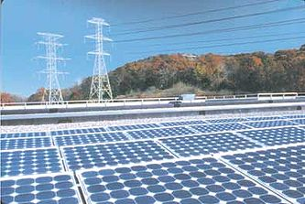
Солнечная энергетика

Slide 25
Солнечная энергетика использует возобновляемый источник энергии^{[1]} и является экологически чистой, то есть не производящей вредных отходов[ Возможная выработка энергии уменьшается из-за глобального затемнения - уменьшения потока солнечного излучения, доходящего до поверхности Земли.

Slide 26
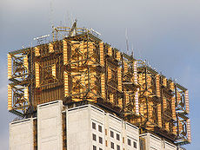
Солнечные батареи[ на крыше здания Академии наук России

Slide 27
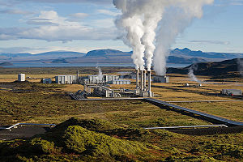
Геотермальная энергетика

Slide 28
Перспективными источниками перегретых вод обладают множественные вулканические зоны планеты в том числе Камчатка, Курильские острова

Slide 29
Достоинства и недостатки
достоинствами геотермальной энергии можно считать практическую неисчерпаемость ресурсов, независимость от внешних условий, времени суток и года, возможность комплексного использования термальных вод для нужд теплоэлектроэнергетики и медицины.
Недостатками ее являются высокая минерализация термальных вод большинства месторождений и наличие токсичных соединений и металлов, что исключает в большинстве случаев сброс термальных вод в природные водоемы.

